Slide 1

CLUB ETHICAL HACKING Edition 2019/2020
Séance #2 OneSmile Inc. Part.1 Pentest
27 Nov. 2019
Correction

Slide 2
Point de contact
Rémi ALLAIN <rallain@cyberprotect.one>
Daniel DIAZ <ddiaz@cyberprotect.one>

Slide 3
CORRECTION / Rappel des objectifs
La société OneSmile Inc. vous a recruté pour réaliser un pentest sur un addon de leur application la plus populaire. Cet addon est utilisé pour du tracking utilisateur. Le périmètre de la “prestation” est UNIQUEMENT sur l’addon (sous forme de binaire) et sur les ressources directement associées (api, librairies, etc.)
L'exécutable vous sera délivré par clé USB.
Votre objectif est de tester la sécurité de cet addon et d’évaluer le risque pouvant être porté à OneSmile Inc. en cas d’attaque.

Slide 4
CORRECTION / Analyse de l'exécutable
> file track-fantastic.exe
track-fantastic.exe: PE32 executable (console) Intel 80386 (stripped to external PDB), for MS Windows
> strings track-fantastic.exe
[...]
net/http.(*http2erringRoundTripper).RoundTrip
net/http.(*http2Transport).initConnPool-fm
[...]
main.main
main.httpGet
main.track
Langage: Go
Beaucoup de librairies, strings retourne un grand nombre de chaines en claire, mais qui donne peu d’informations. Sur les 3 dernières lignes, on peut lire les fonctions du programmes. La fonction httpGet nous indique que le programme peut potentiellement communiquer via HTTP.
Bonus: analyse avec GDB
Etape suivante: écoute des communications avec Wireshark

Slide 5
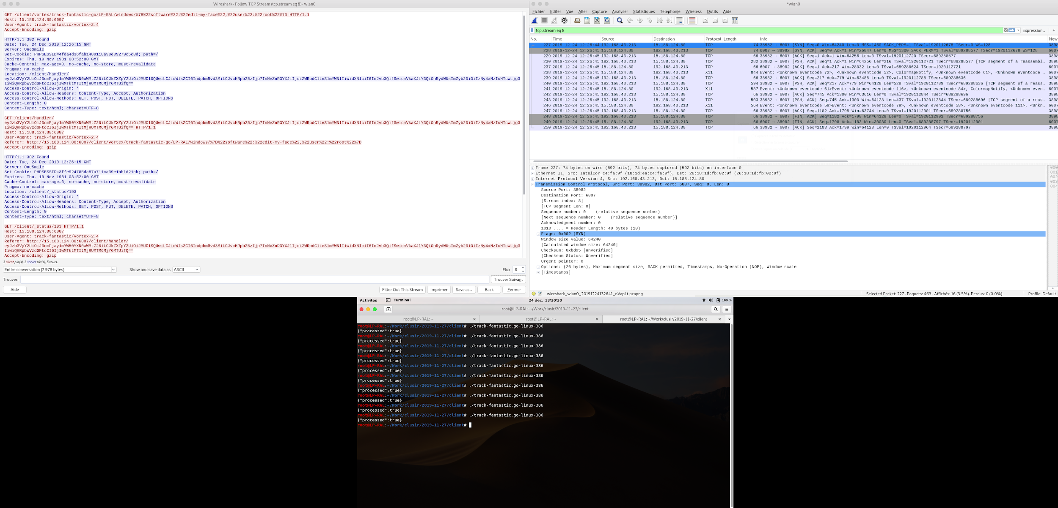
CORRECTION / Analyse de l'exécutable

Slide 6
CORRECTION / Analyse de l'exécutable
Connexion HTTP sur le port 6007 (non-standard) port 6007 réservé au protocole X11 (X Window Server)
Flux de connexions:
> http://[IP]:6007/client/vortex/track-fantastic-go/[HOST]/windows/{“software”:”edit-my-face”,”user”:”[USER]”}
>> 302 Found (redirect)
> http://[IP]:6007/client/handler/[BASE64]
>> 302 Found (redirect)
base64 >> {“options”: {“software”:”edit-my-face”, “user”: “[USER]”}, “redirect”: true, “from”: “[IP]”, “@timestamp”: “[DATE]”}
> http://[IP]:6007/client/_status/[INT]
>> 200 Ok >> {“processed”:[BOOL]}
A noter, l’utilisation d’un User-Agent spécifique dans les Headers:
User-Agent: track-fantastic/vortex-2.4

Slide 7
CORRECTION / Identification du serveur
> nmap --top-ports 1000 -Pn -T4 -sV [IP]
21/tcp open ftp Pure-FTPd
22/tcp open ssh OpenSSH 7.4 (protocol 2.0)
| ssh-hostkey:
| 2048 c6:13:dc:5e:05:7e:01:fa:32:88:c3:8b:22:3a:30:78 (RSA)
| 256 ee:60:b0:18:7b:a9:49:6a:0e:37:b6:d1:8e:88:79:26 (ECDSA)
|_ 256 6d:dd:7d:a1:ca:18:52:01:d9:ed:cb:08:93:3b:4e:24 (ED25519)
6007/tcp open X11:7?
| fingerprint-strings:
| GetRequest:
| HTTP/1.1 401 Unauthorized
| Date: Fri, 27 Dec 2019 07:26:00 GMT
| Server: OneSmile
| Set-Cookie: PHPSESSID=2ea0779ceceb7e0b8a0d0a15f0c950fa; path=/
| Expires: Thu, 19 Nov 1981 08:52:00 GMT
| Cache-Control: max-age=0, no-cache, no-store, must-revalidate
| Pragma: no-cache
| Access-Control-Allow-Origin: *
| Access-Control-Allow-Headers: Content-Type, Accept, Authorization
| Access-Control-Allow-Methods: GET, POST, PUT, DELETE, PATCH, OPTIONS
| Content-Length: 24
| Content-Type: application/json
| {"401":"Not Authorized"}
27017/tcp open mongodb MongoDB 4.0.13

Slide 8
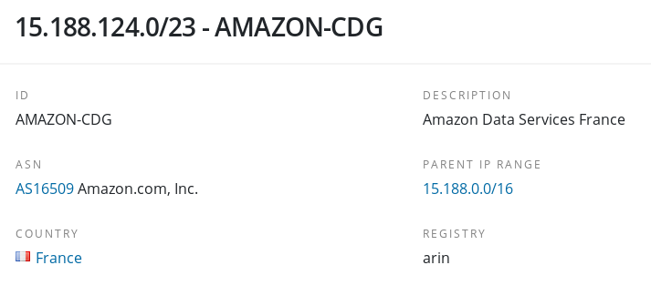
CORRECTION / Identification du serveur
Recherche d’infos sur l’IP
(uniquement dans le cas ou le challenge n’a pas été réalisé en local)

Slide 9
CORRECTION / Recherche d’informations
Analyse FTP
> ftp [IP]
Connected to [IP].
220---------- Welcome to Pure-FTPd [privsep] [TLS] ----------
220-You are user number 1 of 5 allowed.
220-Local time is now 07:34. Server port: 21.
220-This is a private system - No anonymous login
Pas de version affichée. Brute force long, stratégie de blocage en place .
Analyse SSH
(uniquement dans le cas ou le challenge n’a pas été réalisé en local)
msfconsole> set RHOSTS [IP]
msfconsole> use auxiliary/scanner/ssh/ssh_version
msfconsole> run
>> [+] [IP]:22 - SSH server version: SSH-2.0-OpenSSH_7.4 ( service.version=7.4 service.vendor=OpenBSD service.family=OpenSSH service.product=OpenSSH service.cpe23=cpe:/a:openbsd:openssh:7.4 service.protocol=ssh fingerprint_db=ssh.banner )
IP Amazon, SSH AWS.

Slide 10
CORRECTION /
Analyse MongoDB
msfconsole> set RHOSTS [IP]
msfconsole> use auxiliary/scanner/mongodb/mongodb_login
msfconsole> run
>> [+] [IP]:27017 - Mongo server [IP] doesn't use authentication
Pas d’authentification.
> mongo [IP]
connecting to: mongodb://[IP]:27017/test
MongoDB server version: 4.0.13
Welcome to the MongoDB shell.
> show dbs
admin 0.000GB
config 0.000GB
local 0.000GB
Aucune database. Instance non-utilisée. Peut potentiellement être exploité par la suite pour obtenir un accès.

Slide 11
CORRECTION /
Analyse Web (port 6007)
> curl -i http://[IP]:6007
HTTP/1.1 401 Unauthorized
Date: Fri, 27 Dec 2019 08:16:15 GMT
Server: OneSmile
Set-Cookie: PHPSESSID=ddc6f893a2ad092ca2a9f21e06cc45bb; path=/
Expires: Thu, 19 Nov 1981 08:52:00 GMT
Cache-Control: max-age=0, no-cache, no-store, must-revalidate
Pragma: no-cache
Access-Control-Allow-Origin: *
Access-Control-Allow-Headers: Content-Type, Accept, Authorization
Access-Control-Allow-Methods: GET, POST, PUT, DELETE, PATCH, OPTIONS
Content-Length: 24
Content-Type: application/json
{"401":"Not Authorized"}

Slide 12
CORRECTION /
Analyse Web (port 6007)
avec wascan https://github.com/m4ll0k/WAScan
> python wascan.py -u http://[IP]:6007 -s [0,2]
[+] Server: OneSmile
[+] Cookie without Secure flag set
[+] Cookie without HttpOnly flag set
[+] Cookie Header contains multiple cookies
[+] X-XSS-Protection header missing
[+] Clickjacking: X-Frame-Options header missing
[+] Strict-Transport-Security header missing
[i] Checking robots...
| [404] http://[IP]:6007/admin/
| [404] http://[IP]:6007/wp-admin/
| [404] http://[IP]:6007/emf-admin/
| [404] http://[IP]:6007/_emf_admin/
| [404] http://[IP]:6007/_emf_tf_admin/
| [404] http://[IP]:6007/wwwadmin/
| [403] http://[IP]:6007/status/
| [404] http://[IP]:6007/client/
| [404] http://[IP]:6007/client/vortex/
Présence d’un fichier robots.txt
* une seule url “admin” fonctionne: /_emf_tf_admin (sans le dernier slash)

Slide 13
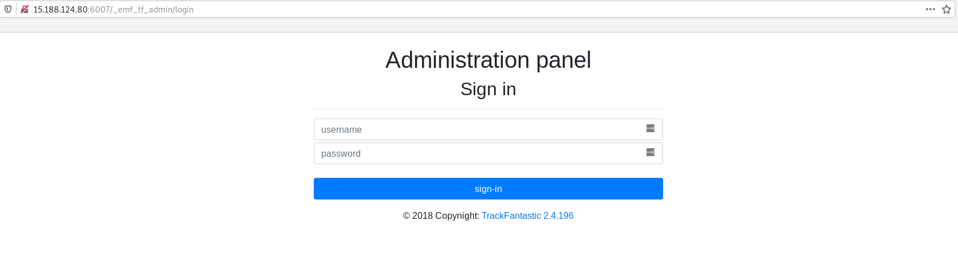
CORRECTION /
Tentatives:
SQL Injection (Échec)
Brute Force (Échec)
* Temps de traitement aléatoire du formulaire, entre 1 et 5 secondes, rendant les processus automatique de brute-forcing et d’injections très long.
Intéressant ? Nom du produit + Version + Lien GitHub = Paradis

Slide 14
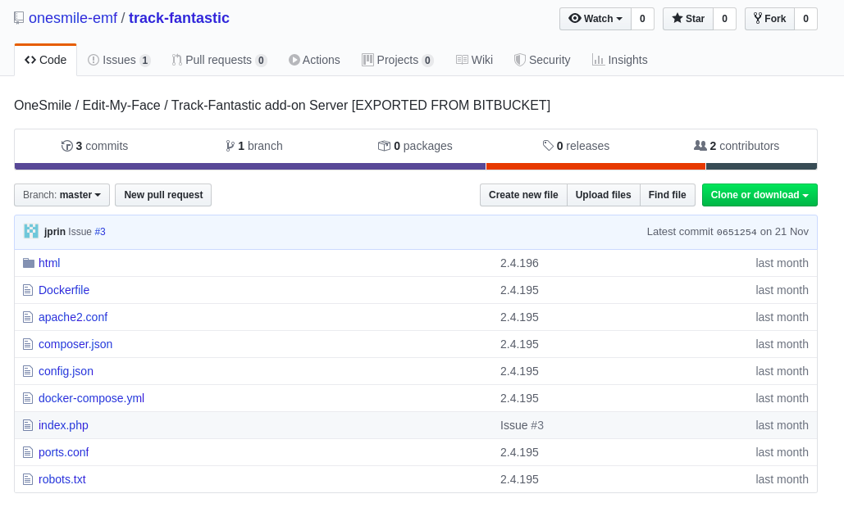
CORRECTION /
Intégralité du code source disponible.
Focus sur config.json
{
"admin": {
"users": [
{
"uid": "000000",
"username": "admin",
"password": "admin"
}
]
},
"vortex": {
"authorized_ua": "track-fantastic/vortex-2.4"
}
}
Trop simple. Il s’agit des identifiants par défaut qui ont certainement été modifiés lors du passage en production.

Slide 15
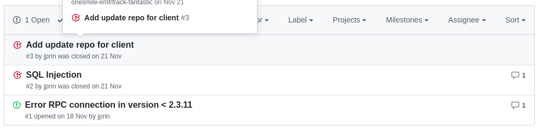
CORRECTION /
Focus sur les issues.
Rien à voir, la version en production ne semble pas affecté par les bugs.

Slide 16
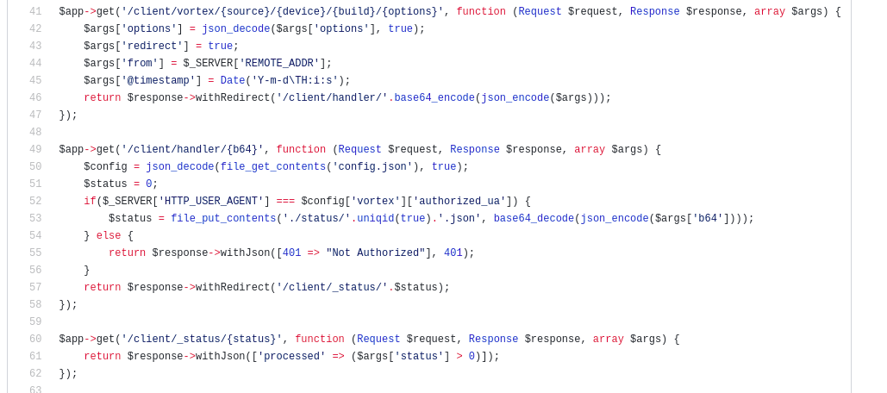
CORRECTION /
Focus sur index.php
On retrouve le comportement observé avec Wireshark

Slide 17
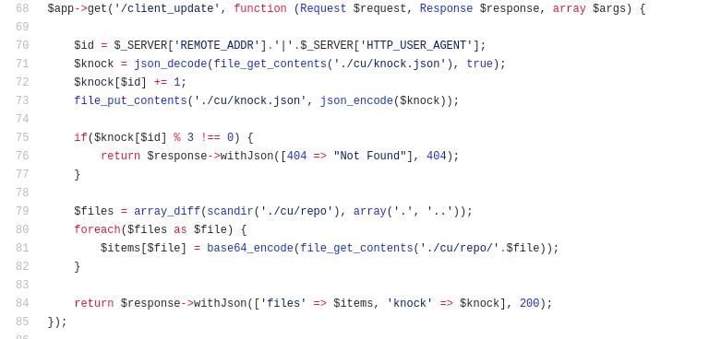
CORRECTION /
Focus sur index.php
Puis on trouve la fonction client_update.
Le couple User-Agent et IP est utilisé comme un identifiant.
Celui-ci est utilisé pour incrémenter une valeur qui est stockée dans ./cu/knock.json
Lorsque la valeur est un multiple de 3 (càd tous les 3 coups) les fichiers présents dans ./cu/repo sont encodés en base64 et retournés à l’utilisateur.
Sinon un code d’erreur 404 est retourné.
---
Ce processus s’inspire du port-knocking

Slide 18
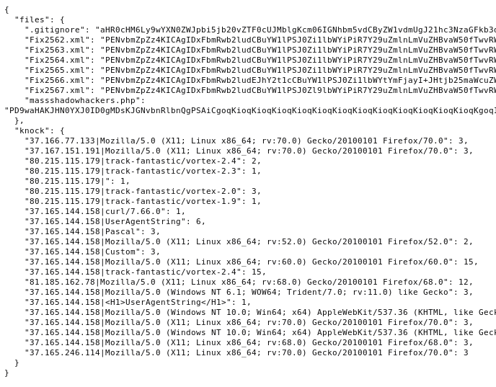
CORRECTION /
3 requêtes sur /client_update
Le fichier JSON retourné indique:
Une liste de fichiers avec des données en base64
Des couples IP / User-Agent
---
Dans la liste des fichiers, le dernier (massshadowhackers.php) attire notre attention.

Slide 19
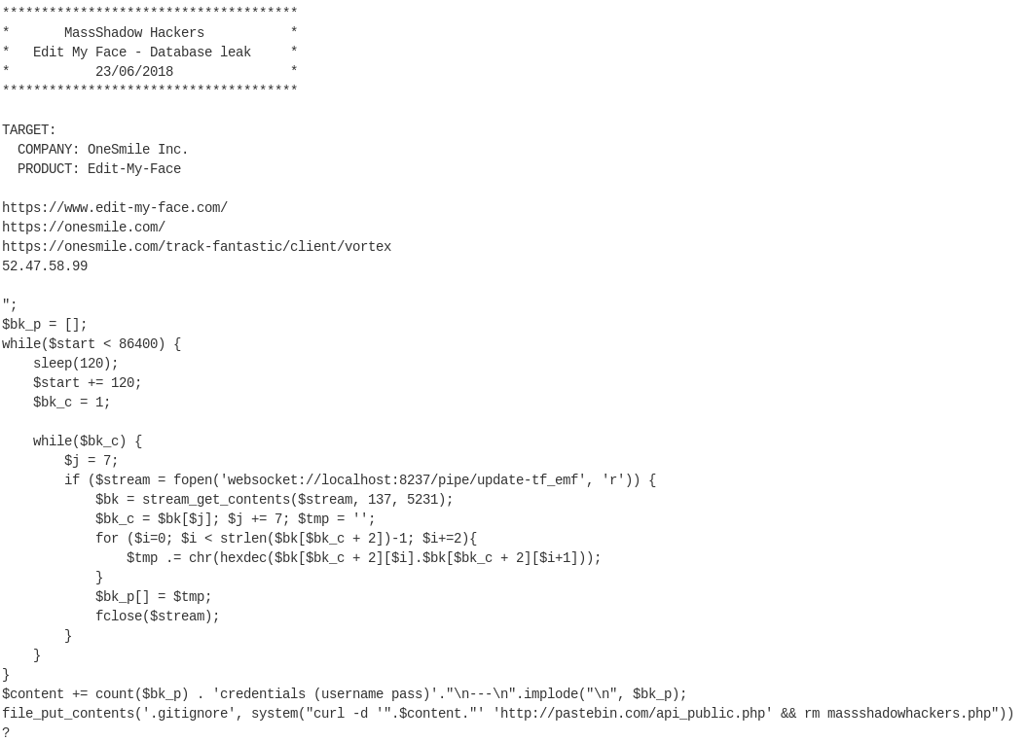
CORRECTION /
Décodage du fichier massshadowhackers.php (utilisation de CyberChef: gchq.github.io)
Ce fichier PHP ne semble pas légitime
Il semble écouter une socket locale, décode les données, et envoi le tout sur un Pastebin (site web public).
Le résultat du script est sauvegardé dans le fichier .gitignore
> .gitignore
https://pastebin.com/e1tqBLnX
rm: cannot remove 'massshadowhackers.php': Permission denied

Slide 20
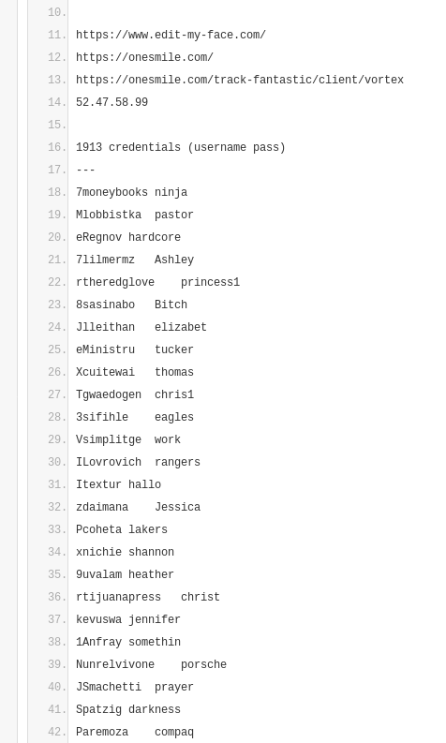
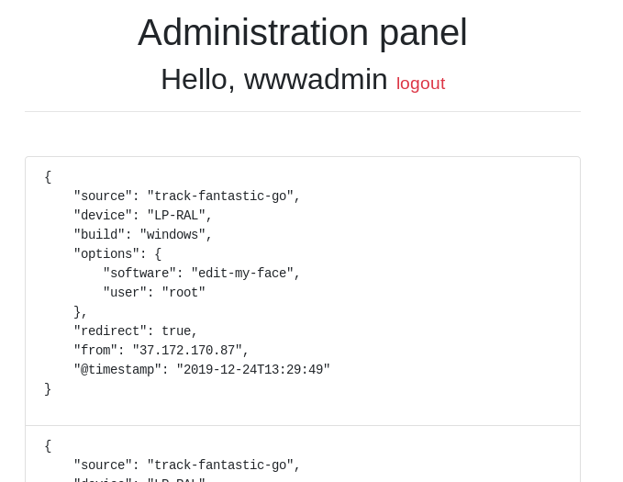
CORRECTION /
Analyse du Pastebin pastebin.com/e1tqBLnX
On trouve un fichier contenant des milliers d’identifiants.
En faisant une recherche sur “admin” on obtient les login/password suivants:
wwwadmin TExPASh
EMFAdmin 1smileSuck!
Ces deux comptes nous permettent d'accéder à la partie administration.

Slide 21
CORRECTION /
Conclusion
Cette correction montre uniquement le déroulement pensé par le créateur de ce challenge. Tout autour de celui-ci, d’autres assets pouvaient être analysés et testés. Pouvant mener à une évaluation du risque différente.
Dans notre cas, le pentest a révélé:
Utilisation d’un protocole non sécurisé HTTP pour transmission de données via un exécutable. Il est préférable d’utiliser HTTPS par exemple
Fichier robots.txt donnant des indications sur la présence de ressource sur le serveur
Code source disponible sur Github, mettant à disposition de tous les stratégie de sécurité en place
Infection du serveur par un fichier malicieux, ayant donné lieu à une fuite des identifiants utilisateurs, notamment les administrateurs. Nous permettant d’avoir accès à la console d’administration.
Utilisation de stratégie de sécurité: Knock URL, Randomize authentication processing time
FTP ouvert sur le net, mais semble inutilisé
MongoDB ouvert sur le net, mais semble inutilisé

Slide 22
Des questions ? → rallain@cyberprotect.one

